Slide 1

স্বাগতম

Slide 2

পরিচিতি
শিক্ষক পরিচিতি
মোঃ নবীর হোসেন
সহকারি শিক্ষক(বিজ্ঞান)
কালাপাহারিয়া ইউনিয়ন উচ্চ বিদ্যালয়,আড়াইহাজার,নারায়ণগঞ্জ
পাঠ পরিচিতি
শ্রেণিঃ৮ম
বিষয়ঃবিজ্ঞান
পাঠ শিরোনামঃ পারমাণবিক ভর

Slide 3
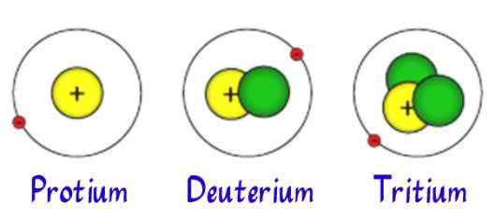

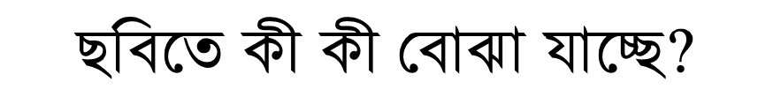



$$\text{প্রোটন }$$
$$\text{নিউট্র}\text{ন }$$
$$\text{ইলেক্ট্র}\text{ন }$$
$$\text{ছবিতে }\text{কী কী}\text{ বোঝা যাচ্ছে}\text{?}$$
$$\text{প্রত্যেকটিতে প্রোটন সংখ্যা এক কিন্তু নিউট্রন সংখ্যা ভিন্ন।}$$
প্রোটন ও নিউট্রন যোগ করা যায়।

Slide 4
ভর সংখ্যা নির্ণয়

Slide 5
শিক্ষনফল
আজকের পাঠ শেষে শিক্ষার্থীরা...
১। ইলেক্ট্রন, প্রোটন ও নিউট্রন ব্যাখ্যা করতে পারবে।
২। পারমাণবিক সংখ্যা ও ভর সংখ্যা ব্যাখ্যা কপ্রতে পারবে।

Slide 6
অণু কি?
মৌলিক বা যৌগিক পদার্থের ক্ষুদ্রতম কণা।
পরমাণু কি?
মৌলিক পদার্থের ক্ষুদ্রতম কণা।
পারমাণবিক সংখ্যা কি?
মৌলের প্রোটন সংখ্যাই হল পারমাণবিক সংখ্যা।
সুতরাং বোঝাগেল......
মৌলের প্রোটন সংখ্যা ও পারমাণবিক সংখ্যা একই।

Slide 7
একটি পরমাণুতে কি কি কণা থাকে?
ইলেক্ট্রন
প্রোটন
নিউট্রন
ভর সংখ্যা কি?
নিউট্রন ও প্রোটন সংখ্যার যোগফল
অর্থাৎ, ভর সংখ্যা= প্রোটন সংখ্যা+নিউট্রন সংখ্যা

Slide 8
কয়েকটি মৌলের বিবরণ
পারমাণবিক সংখ্যা | মৌল | প্রতীক | প্রোটন সংখ্যা | ইলেকট্রন সংখ্যা | নিউট্রন সংখ্যা | ভর সংখ্যা
১ | হাইড্রজেন | H | ১ | ১ | ১ | ১
7 | নাইট্রজেন | N | ৭ | ৭ | ৭ | ১৪
১১ | সোডিয়াম | Na | ১১ | ১১ | ১২ | ২৩

Slide 9
একটি মৌল যার পারমাণবিক সংখ্যা ৬,মৌলটির নাম কি?
কার্বন
ঐ মৌলের প্রোটন ও ইলেক্ট্রন সংখ্যা কত?
৬ ও ৬
মৌলটির ভর সংখ্যা কীভাবে নির্ণয় করা যায়?
ভর সংখ্যা = প্রোটন সংখ্যা + নিউট্রন সংখ্যা

Slide 10
নিউট্রন সংখ্যা জানা থাকলে ভর সংখ্যা বের করা যায় আবার ভর সংখ্যা জানা থাকলে নিউট্রন সংখ্যা বের করা যায়।
মৌলের পারমাণবিক সংখ্যা
১৬
মৌলের নাম
সালফার
প্রোটন সংখ্যা
১৬
নিউট্রন সংখ্যা
১৬
৩২
ভর সংখ্যা=?

Slide 11
একক কাজ
১। কোন মৌলের পারমাণবিক সংখ্যা ১৭ এবং নিউট্রন সংখ্যা ১৮ হলে মৌলটির ভর সংখ্যা কত?
২।কোন মৌলের পারমাণবিক সংখ্যা ৮ এবং নিউট্রন সংখ্যা ৮ হলে মৌলটির ভর সংখ্যা কত?
৩। একটি মৌলের প্রোটন সংখ্যা ৯। মৌলটির নাম কি?

Slide 12


জোড়ায় কাজ
$${}_{8}^{16}O$$
O=মৌল,৮=প্রোটন সংখ্যা, ১৬=ভর সংখ্যা
মৌলটির নিউট্রন সংখ্যা কত?
$${}_{11}^{23}{Na}$$
Na=মৌল, ১১=পারমাণবিক সংখ্যা, ২৩=ভর সংখ্যা
মৌলটির নিউট্রন সংখ্যা কত?
Notes:
প্রোটন সংখ্যা=৮, ভর সংখ্যা ১৬, নিউট্রন সংখ্যা 16-8=8

Slide 13
মূল্যায়ন
১। পারমাণবিক সংখ্যা বলতে কী বুঝ?
২। পরমাণুর নিউক্লিয়াসে কী কী থাকে?
৩। পরমাণুর নিউট্রন সংখ্যা কীভাবে নির্ণয় করতে পারি?
Notes:
প্রশ্নগুলির সাথে উত্তরগুলি মিলিয়ে দেখি। ১) মৌলের প্রোটন সংখ্যাই পারমাণবিক সংখ্যা । ২) প্রোটন ও নিউট্রন ৩) পারমাণবিক ভরসংখ্যা হতে প্রোটন সংখ্যা বিয়োগ করতে হবে।

Slide 14
বাড়ির কাজ
কার্বন পরমাণুর ভর ১২, ১৩, ১৪, ১৭,২০। নিউট্রন সংখ্যা নির্ণয় করে নিয়ে আসবে।

Slide 15
ধন্যবাদ

